Slide 1
Deze les nieuwe opzet
Instructietafel links in de klas
zelfstandig werken rechts
We gaan werken volgens het DIM model
Dit betekent:
Korte introductie
De zelfstandig werken groep gaat zelf aan de slag
Aan de instructietafel vindt extra uitleg plaats over:
breuken decimalen en procenten
Vragen stellen over opgaven:
Als de instructietafel zelf aan de slag gaat (na ongeveer 10 a 15 minuten )
is er gelegenheid om vragen te stellen voor de Zelfstandig werken groep.
Tot die tijd moet je proberen er zelf of samen met je buur uit te komen.
Of sla de opgave even over.

Slide 2
Terugblik: les 6 getallen
Start les 7: Wat is het doel en de inhoud van deze les Wat weet je hier nog van?
Verkorte instructie Voor alle studenten
Zelfstandig werken | Verlengde instructie en inoefenen
Feedback (vragen ronde) | Feedback (vragenronde)
Zelfstandig werken | Verdere instructie waar nodig
Feedback (vragen ronde) | Feedback (vragenronde)
Afsluiting Is het doel gehaald? Is het hoofdstuk je . duidelijker geworden?

Slide 3
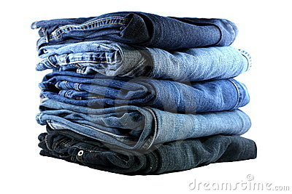
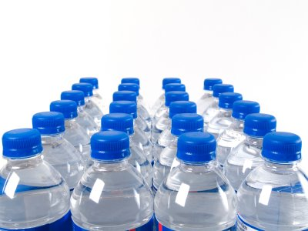
Eerst even oefenen
Eerst even oefenen kijk ook op NELO handige weetjes
Een deel van het geheel kun je schrijven in;
Breuken procenten decimale getallen
¼ 25% 0,25 (0,25 ste deel van het geheel)
½ 50% 0,5
1/8 12,5% 0,125
1/5 20% 0,2
1/1 = 100% = 1,0
Je hebt het eigenlijk over hetzelfde alleen een andere eenheid
Dit kun je toepassen op van alles

Slide 4
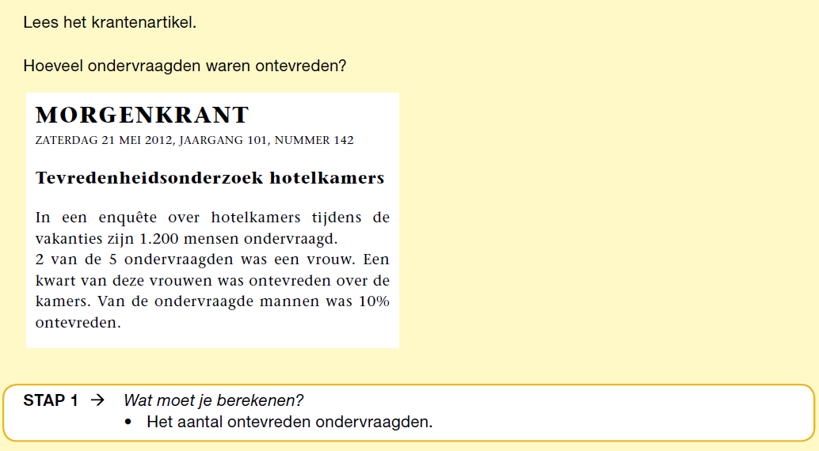
Les 7 breuken procenten en decimalen
Welke rekenwoorden of getallen kun je in deze opgave ontdekken?

Slide 5
Je kunt op meerdere manieren rekenen met percentages
Je hebt 100% en je haalt er een percentage af (bv 30% korting op kleding)
Je hebt 100% en je doet er een percentage bij (bv 21% of 6% btw op een artikel)
Je hebt 2 hoeveelheden en wilt het verschil in toename of afname weten in procenten
(bijvoorbeeld de oude prijs van een broek en de nieuwe prijs -> hoeveel procent korting heb je gekregen
of: het verschil in bezoekersaantal in een club over twee jaar genomen)
Spijkerbroek:
Originele prijs was 75 euro
Met korting nu: 29,99!
Hoeveel procent korting heb je gekregen?

Slide 6
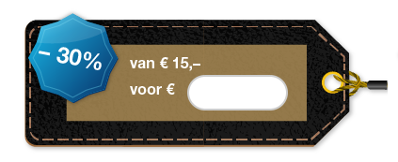
1: Percentages uitrekenen Percentages eraf: (bijvoorbeeld bij korting uitrekenen)
De nieuwe prijs wordt minder dan de oude prijs
Hoe bereken je dit?

Slide 7
De prijs van de spijkerbroek is 15 euro
Je krijgt 30% korting. Wat wordt de nieuwe prijs?
Manier 1 (verhoudingstabel gebruiken)
15 euro : 100 = 1% x 30 = 30% dit is de korting die haal je af van de 15 euro (of met een verhoudingstabel)
Manier 2 de korting meteen verwerken.
15 euro = 100% – 30% korting = 70% wordt de nieuwe kassaprijs
Dit reken je uit met: 15: 100 x 70
Of korter 15 x 0,7
Reken uit: Broek 100 euro met 45% korting
Jas van 175 euro met 35% korting

Slide 8
2: Percentages uitrekenen: percentage erbij Inclusief btw:
De nieuwe prijs aan de kassa wordt MEER
Makro prijzen zijn exclusief BTW van 21%
Wat je bij de kassa betaalt is dus MEER dan wat er op het prijskaartje in de winkel staat.
DUS: de schoenen kosten 45 euro zonder btw
Wat is de prijs die je aan de kassa betaalt?
45 euro : 100 x 121% = 54,45
Of korter:
45 x 1,21 = 54,45
De nieuwe prijs is meer geworden

Slide 9
Even oefenen: oude prijs/nieuwe prijs
Met percentages erbij
Boodschappen kosten 15 euro exclusief BTW
De BTW is 6%. Wat moet je betalen? (106% inclusief)
Op een terrasje bestel je een glas cola. De prijs is 1,70 per glas exclusief BTW
De BTW is 6%. Wat moet je aan de kassa betalen?
Met percentages eraf
Korting op een kledingstuk. De broek kost 110 euro. Je krijgt 20% korting.
De nieuwe prijs is dus 80% van de oude prijs. Hoeveel betaal je aan de kassa?
Korting bij de Albert Hein (35% eraf sticker)
De taart kost normaal 13,75. Wat betaal je aan de kassa als er 35% af gaat?
Notes:
13,75 * 0,65 (want 100 – 35 = 65% is de nieuwe prijs) = 8,94 of 13,57:100 x 65 = 8,937 = 8,94 euro ga je betalen

Slide 10
3: percentages uitrekenen Hoe reken je de toename van iets uit in de procenten?
Met welk percentage is het bezoekersaantal
van club paradise toegenomen in 2015?
In 2014 was het bezoekersaantal 15.000.
In 2015 is het bezoekersaantal 17.500.
Is het percentage toegenomen dan zet je het hogere bedrag vooraan in de formule.
(dan is het nieuwe percentage dus hoger dan 100%)
Manier 1: Geheel: deel x 100 = nieuwe percentage
Manier 2: nieuw(2015) : oud (2014) x 100 = nieuwe percentage

Slide 11
3: percentages uitrekenen Hoe reken je de afname van iets uit in de procenten?
hoeveel procent minder bezoekers waren er in
2014 ten opzichte van 2015?
Is het percentage afgenomen dan zet je het lagere bedrag vooraan. (dan is het percentage in het antwoord lager dan 100%)
Manier 1: Deel: geheel x 100 = nieuwe percentage
Manier 2: oud(2014) : nieuw (2015) = nw percentage
LET OP: het ligt eraan hoe de vraag gesteld wordt. Soms moet je het berekende percentage nog afhalen van de 100%.dan weet je met hoeveel % het is afgenomen.

Slide 12
Deel : geheel x 100 % = nw percentage geheel : deel x 100% = nw percentage of nieuw: oud = nw percentage
Is het percentage toegenomen dan zet je het hogere bedrag (het geheel) vooraan (dan is het percentage > 100%)
Is het percentage afgenomen dan zet je het lagere bedrag vooraan (het deel). (dan is het percentage < 100%)

Slide 13
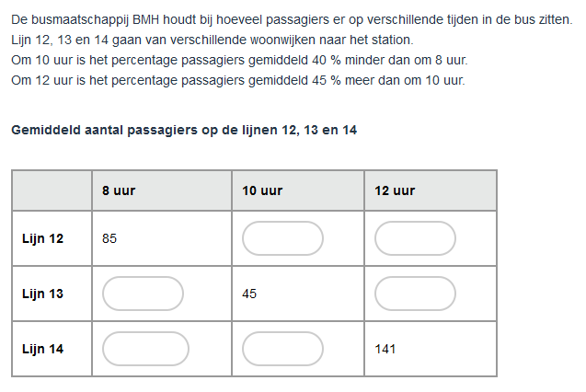
Som 9 les 7
Denk er goed aan wat de (nieuwe) 100% is
Notes:
Om 8 uur zijn er 85 mensen. Om 10 uur zijn er 40% minder mensen.
Dus 100% (8uur) – 40% = 60% is het aantal mensen om 10 uur
Reken uit 85: 100 (is 1%) x 60 = 51 Of korter 85 x 0,6
Deze 52 is de NIEUWE 100% om mee verder te rekenen bij 12 uur.
Om 12 uur zijn er 45% MEER dan om 10 uur
100 + 45% = 145%
Om 10 uur zijn er 51 mensen(= 100%)
51:100x145(%)= 73,95 afronden naar boven is 74 of korter 51 x 1,45
Wanneer je alleen de gegevens weet van 10 uur dan is dit de 60% van 8 uur. Want om tien uur zijn er 40% minder mensen.
45 mensen om tien uur is dus 60% van de 8 uur mensen
45: 60 (=1%) x 100 = 75 of korter 45 x 0,6
Wanneer je alleen de gegevens weet van 12 uur dan is dat de 145% van het aantal om 10 uur.
141: 145% (dan weet je 1%) x 100 = 97,24 = 97

Slide 14
Dit kan ook met boodschappen
Totaal (oude aantal) : 100 x gevraagde percentage = nieuw aantal
Dit kan meer zijn dan het eerste getal, maar ook minder.
Meer: bijvoorbeeld als het gaat om BTW op een product
Boodschappen kosten 15 euro excl BTW
BTW is 6% dus nieuwe prijs is 15: 100 x 106%
Of korter 15 euro x 1,06
BTW eraf? Dan….. Totaal: percentage x 100
Minder:
Korting op een kledingstuk. De broek kost 110 euro
Je krijgt 20% korting . De nieuwprijs is dus 80% van de oude prijs
110 euro : 100 x 80 =
Of korter 110 euro x 0,8

Slide 15
Het totaal van iets is 100% of ook wel 1,0
Als het percentage afneemt is het altijd keer 0,…
Want het is onder de 100% dus onder de 1 want je deelt het gevraagde percentage door 100
bv 60% van 150 (want er gaat 40 % af van de broek) is 150 x 0,6. (want je deelt de 60% dus eigenlijk door 100)
35% is dan x 0,35
17% is dan x ……..
Als het percentage toe neemt is het altijd keer een heel getal voor de komma omdat het meer is dan 100% bv 1,.. Of 2,..
Bijvoorbeeld 21% BTW komt nog bij de prijs van 150 euro
dan is het 150 x 1,21
6% btw erbij is 150 x 1,06
200% van 150 is 150 x 2,0

